Slide 1


LỚP
GIẢI TÍCH
12
Chương 3: NGUYÊN HÀM - TÍCH PHÂN VÀ ỨNG DỤNG
Bài 1: NGUYÊN HÀM (tiết 5)
I
NGUYÊN HÀM TỪNG PHẦN
II
NGUYÊN HÀM TỪNG PHẦN KẾT HỢP ĐỔI BIẾN SỐ
III
NGUYÊN HÀM TỪNG PHẦN NÂNG CAO
IV
NGUYÊN HÀM TỪNG PHẦN CHỨA THAM SỐ
Notes:
Hiệu ứng chưa đồng nhất và hợp lí. Nên để khung xuất hiện trước.

Slide 2



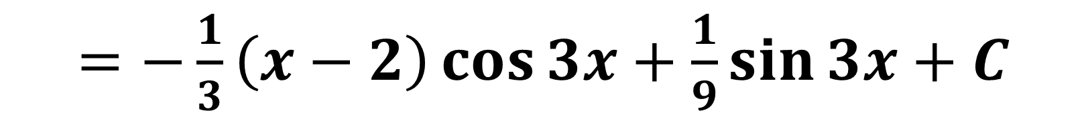
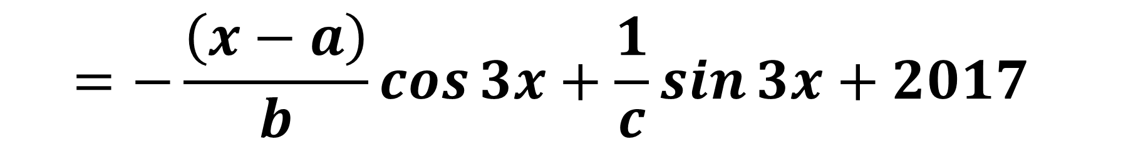

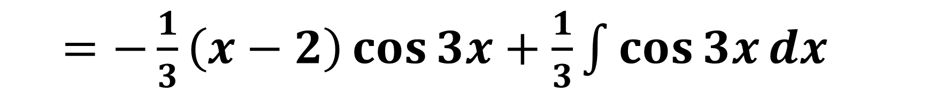




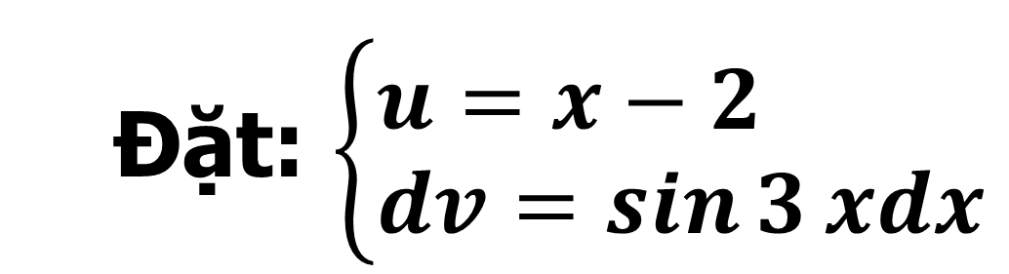

I
NGUYÊN HÀM TỪNG PHẦN
Câu 1
Một nguyên hàm $\int{\left(x−2\right)\sin{3x}dx=−\frac{\left(x−a\right)\cos{3x}}{b}+\frac{1}{c}\sin{3x}+2017} \text{th}\text{ì }\text{t}\text{ổ}\text{ng} S=a+b+c$ bằng:
$\text{A}\text{.}$ $S=3.$
$\text{B}\text{.}$ $S=15.$
$$\text{C}\text{.} S=10.$$
$$\text{D}\text{.} S=14.$$
Bài giải
$$=−\frac{\left(x−a\right)}{b}\cos{3x}+\frac{1}{c}\sin{3x}+2017$$
Đặt: $\left\{\begin{aligned}&u=x−2 \\ &dv=\sin{3}xdx\end{aligned}\right.$
$$⇒\left\{\begin{aligned}&du=dx \\ &v=−\frac{1}{3}\cos{3}x\end{aligned}\right.$$
Do đó ta suy ra: $a=2, b=3, c=9.$
$\int{\left(x−2\right)\sin{3x}dx}$
$=−\frac{1}{3}\left(x−2\right)\cos{3x}+\frac{1}{3}\int{\cos{3x}dx}$
V$ậy: a+b+c=14$
$=−\frac{1}{3}\left(x−2\right)\cos{3x}+\frac{1}{9}\sin{3x}+C$
$\text{Ch}\text{ọ}\text{n}$D.

Slide 3
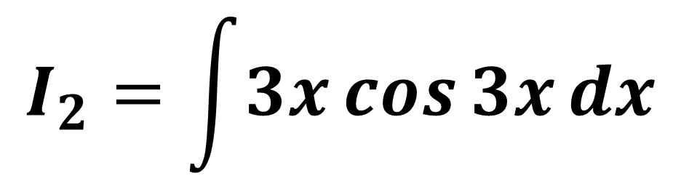


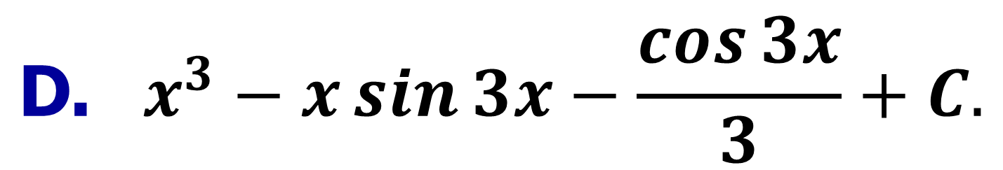
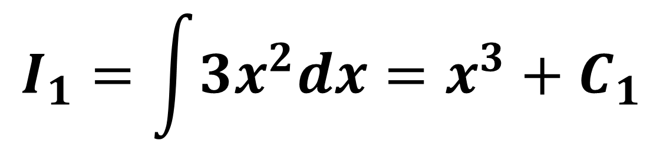

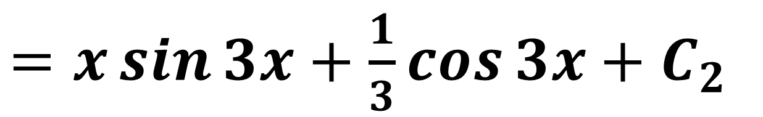
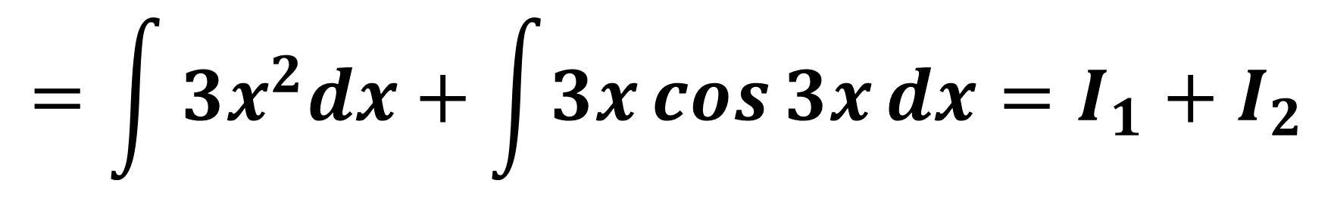
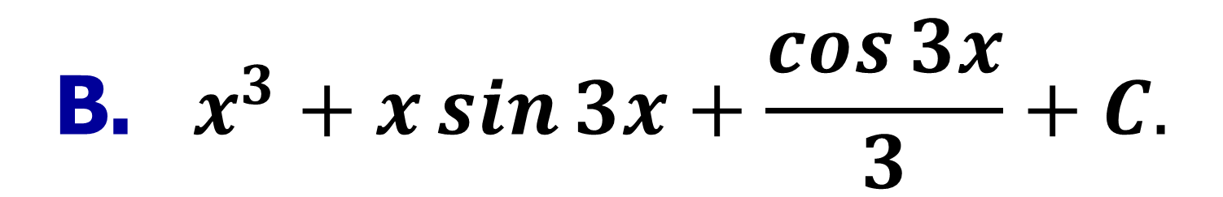
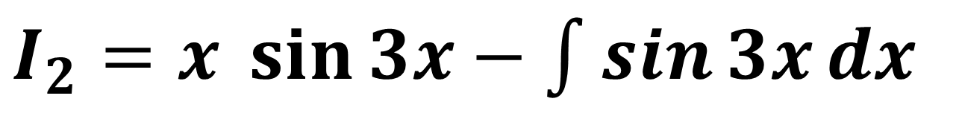
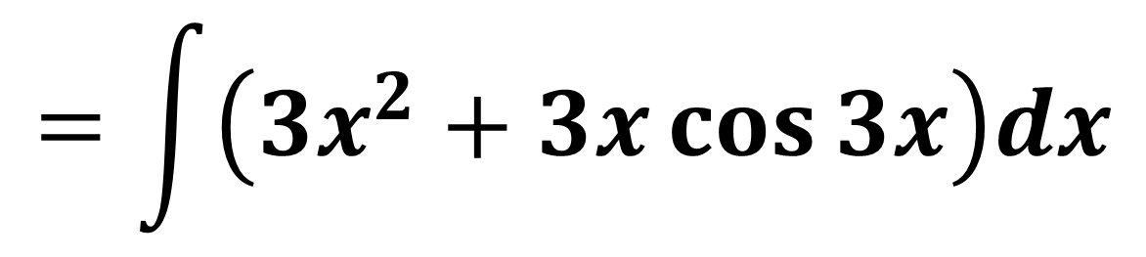
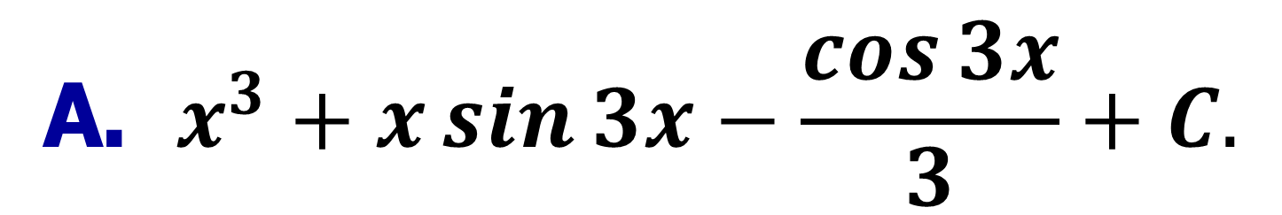
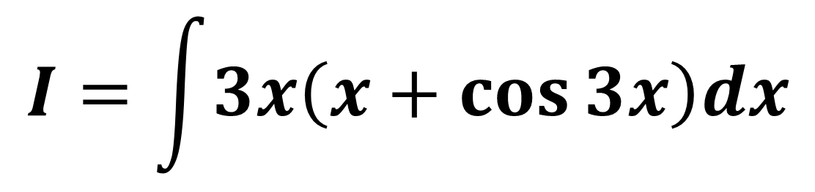

I
NGUYÊN HÀM TỪNG PHẦN
Câu 2
Họ nguyên hàm của hàm số $f\left(x\right)=3x(x+\cos{3x})$là :
$$\text{A}\text{.} x^{3}+x\sin{3x}−\frac{\cos{3x}}{3}+C.$$
$$\text{B}\text{.} x^{3}+x\sin{3x}+\frac{\cos{3x}}{3}+C.$$
$$\text{D}\text{.} x^{3}−x\sin{3x}−\frac{\cos{3x}}{3}+C.$$
$$\text{C}\text{.} x^{3}+x\sin{3x}+\cos{3x}+C.$$
Bài giải
$$I_{2}=\int{3x\cos{3x}dx}$$
$$I=\int{3x\left(x+\cos{3x}\right)dx}$$
$⇒\left\{\begin{aligned}&du=3dx \\ &v=\frac{1}{3}\sin{3}x\end{aligned}\right.$
Đặt $\left\{\begin{aligned}&u=3x \\ &dv=\cos{3x}dx\end{aligned}\right.$
$$=\int{\left(3x^{2}+3x\cos{3x}\right)dx}$$
$I_{2}=x \sin{3x}−\int{\sin{3x}dx}$
$$=\int{3x^{2}dx+\int{3x\cos{3x}dx}}=I_{1}+I_{2}$$
$=x\sin{3x}+\frac{1}{3}\cos{3x}+C_{2}$
$$I_{1}=\int{3x^{2}dx=x^{3}+C_{1}}$$
Vậy $I=x^{3}+x\sin{3x}+\frac{\cos{3x}}{3}+C$
$\text{Ch}\text{ọ}\text{n}$B.

Slide 4
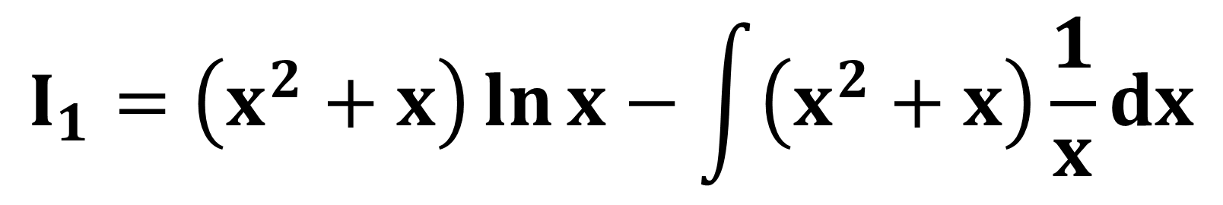


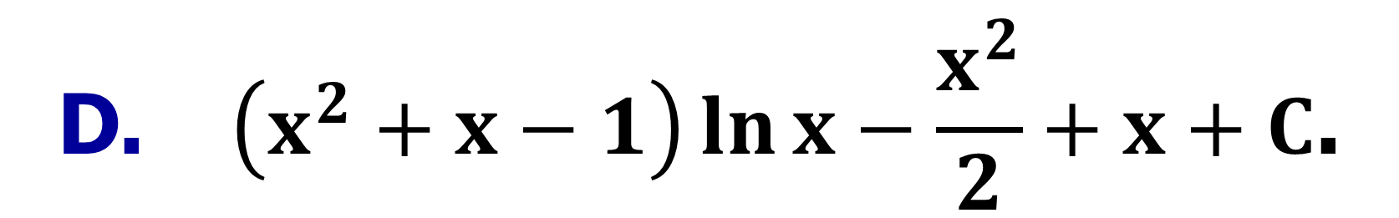
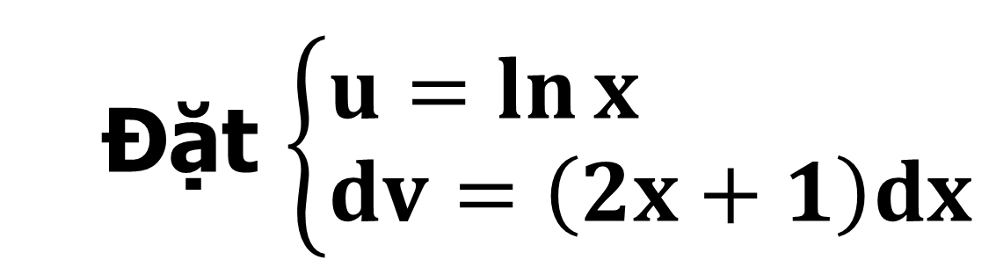

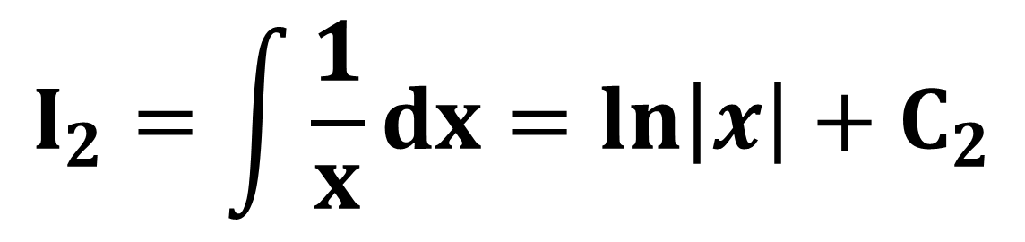
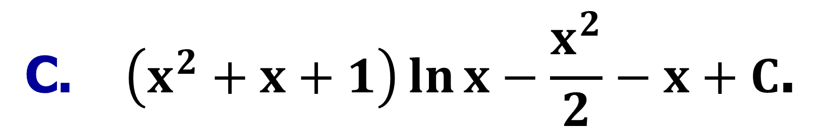
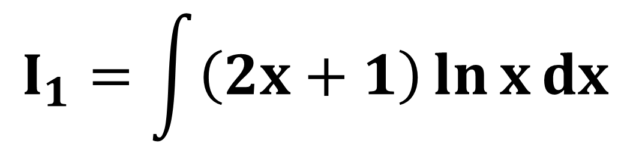
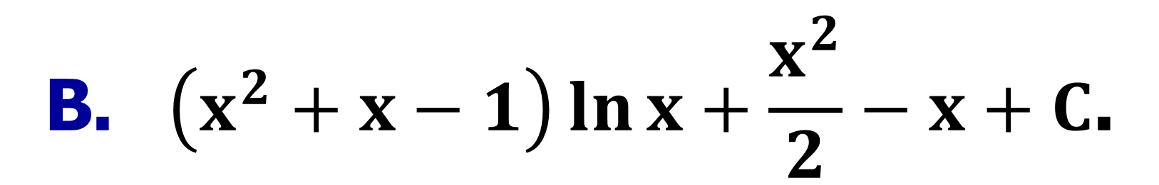
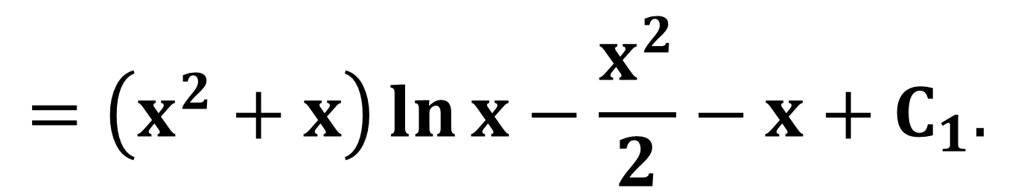
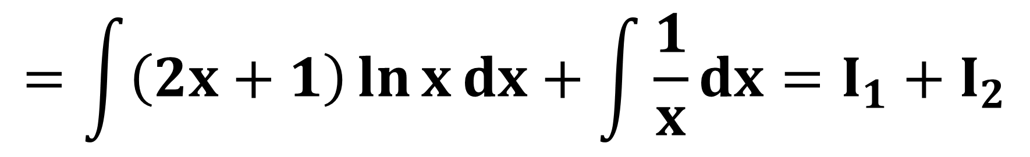
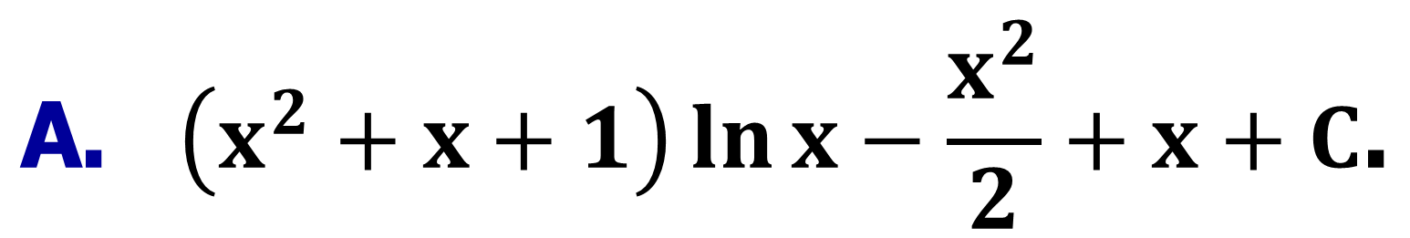
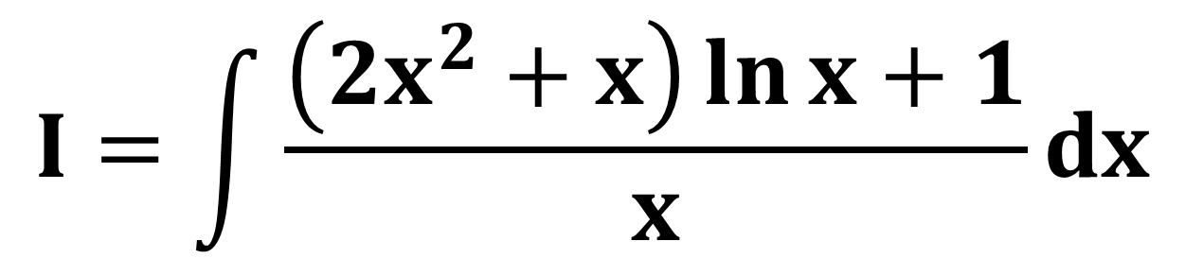
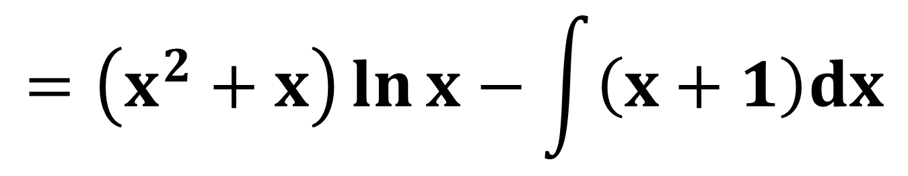
I
NGUYÊN HÀM TỪNG PHẦN
Câu 3
Họ nguyên hàm của hàm số $y=\frac{\left(2x^{2}+x\right)\ln{x}+1}{x}$ là :
$$\text{A}\text{. } \left(x^{2}+x+1\right)\ln{x}−\frac{x^{2}}{2}+x+C\text{.}$$
$$\text{B}\text{.} \left(x^{2}+x−1\right)\ln{x}+\frac{x^{2}}{2}−x+C\text{.}$$
$$\text{C}\text{.} \left(x^{2}+x+1\right)\ln{x}−\frac{x^{2}}{2}−x+C\text{.}$$
$$\text{D}\text{.} \left(x^{2}+x−1\right)\ln{x}−\frac{x^{2}}{2}+x+C\text{.}$$
Bài giải
$$I_{1}=\left(x^{2}+x\right)\ln{x}−\int{\left(x^{2}+x\right)\frac{1}{x}dx}$$
$$I=\int{\frac{\left(2x^{2}+x\right)\ln{x}+1}{x}dx}$$
(x > 0 )
$$=\left(x^{2}+x\right)\ln{x}−\int{\left(x+1\right)dx}$$
$$=\int{\left(2x+1\right)\ln{x}dx+\int{\frac{1}{x}dx=I_{1}+I_{2}}}$$
$$=\left(x^{2}+x\right)\ln{x}−\frac{x^{2}}{2}−x+C_{1}.$$
$$I_{1}=\int{\left(2x+1\right)\ln{x}dx}$$
$$⇒\left\{\begin{aligned}&du=\frac{1}{x}dx \\ &v=x^{2}+x\end{aligned}\right.$$
$$I_{2}=\int{\frac{1}{x}dx=\ln\left|x\right|+C_{2}}$$
Đặt $\left\{\begin{aligned}&u=\ln{x} \\ &dv=\left(2x+1\right)dx\end{aligned}\right.$
$\text{Ch}\text{ọ}\text{n}$ C.
Vậy $I=\left(x^{2}+x+1\right)lnx−\frac{x^{2}}{2}−x+C.$

Slide 5
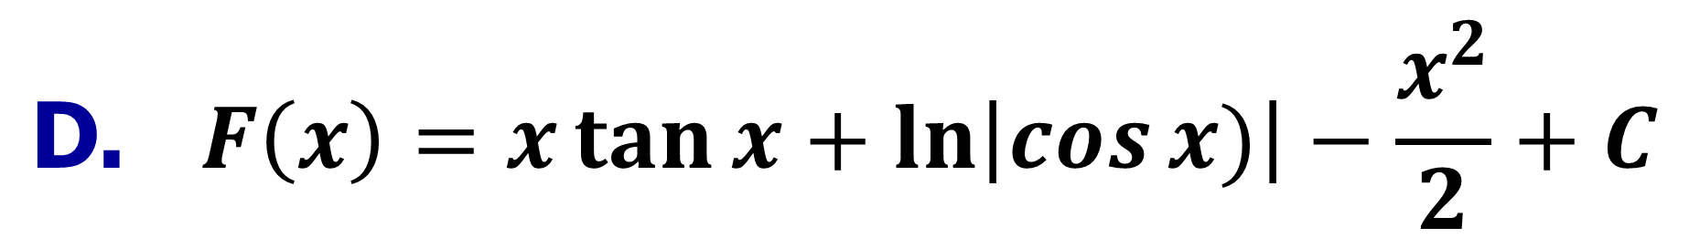



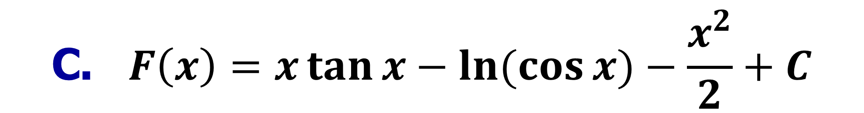
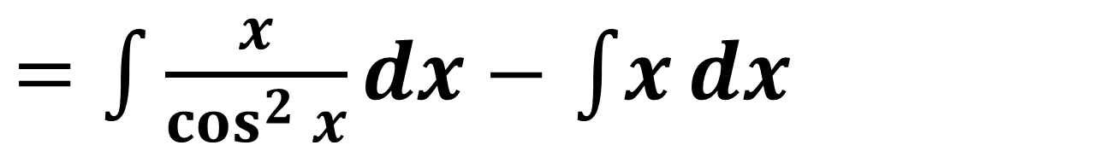

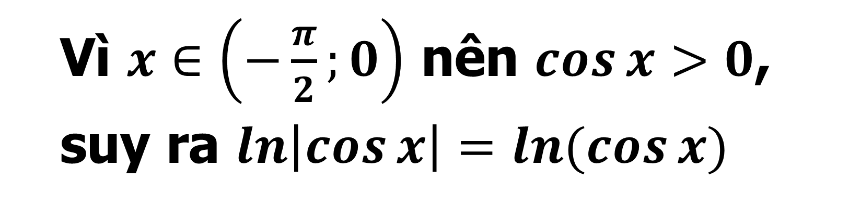

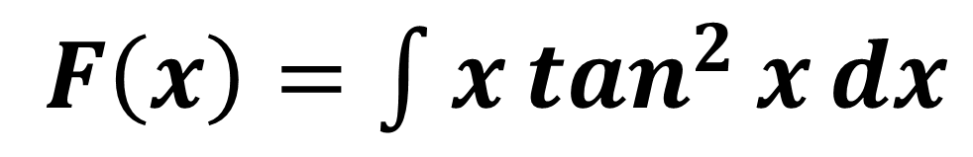
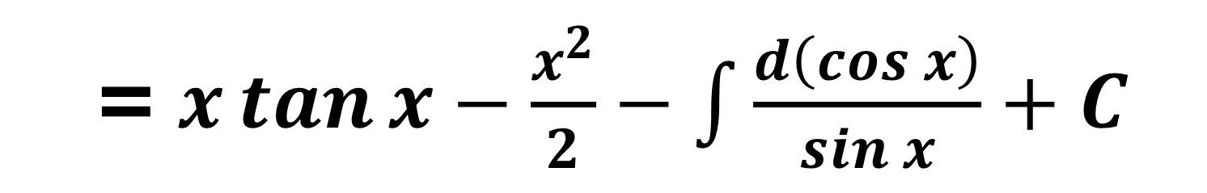
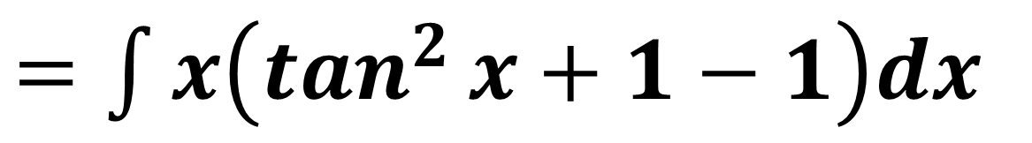
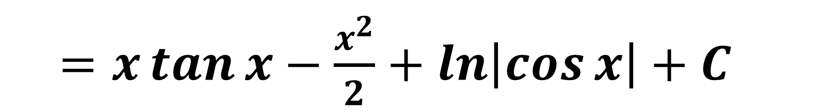
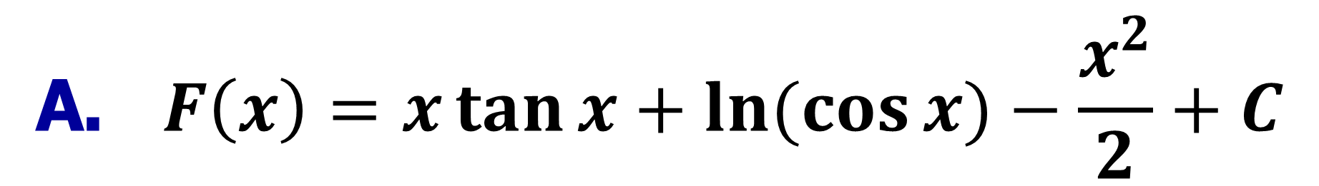
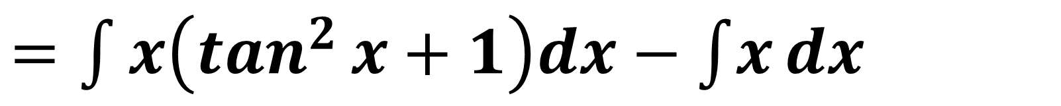
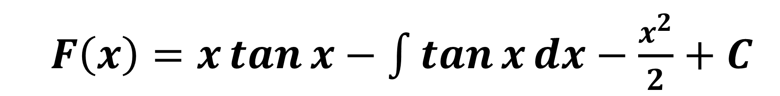
I
NGUYÊN HÀM TỪNG PHẦN
Câu 4
Tất cả nguyên hàm của hàm số $f\left(x\right)=x\tan^{2}{x}$ trên khoảng $\left(−\frac{π}{2};0\right)$ là
$$\text{A}\text{. } F\left(x\right)=x\tan{x}+\ln{(\cos{x)}−\frac{x^{2}}{2}+C}$$
$$\text{B}\text{. } F\left(x\right)=−x\tan{x}+\ln{(\cos{x)}−\frac{x^{2}}{2}+C}$$
$$\text{C}\text{.} F\left(x\right)=x\tan{x}−\ln{(\cos{x)}−\frac{x^{2}}{2}+C}$$
$$\text{D}\text{.} F\left(x\right)=x\tan{x}+\ln\left|\cos{x)}\right|−\frac{x^{2}}{2}+C$$
Bài giải
$F\left(x\right)=x\tan{x}−\int{\tan{x}dx}−\frac{x^{2}}{2}+C$
$F\left(x\right)=\int{x\tan^{2}{x}}dx$
$=\int{x\left(\tan^{2}{x}+1−1\right)dx}$
=$x\tan{x}−\frac{x^{2}}{2}−\int{\frac{d\left(\cos{x}\right)}{\sin{x}}}+C$
$=\int{x\left(\tan^{2}{x}+1\right)dx}−\int{x}dx$
$=x\tan{x}−\frac{x^{2}}{2}+\ln\left|\cos{x}\right|+C$
$=\int{\frac{x}{\cos^{2}{x}}dx}−$ $\int{x}dx$
Vì $x∈\left(−\frac{π}{2};0\right)$ nên $\cos{x}>0$,
suy ra $\ln\left|\cos{x}\right|=\ln{(\cos{x})}$
Đặt $\left\{\begin{aligned}u=x \\ dv=\frac{1}{\cos^{2}{x}}dx\end{aligned}\right.$
$$⇒\left\{\begin{aligned}&du=dx \\ &v=\tan{x}\end{aligned}\right.$$
$\text{Ch}\text{ọ}\text{n}$ A.
Vậy $F\left(x\right)=x\tan{x}−\frac{x^{2}}{2}+\ln{(\cos{x})}+C$

Slide 6

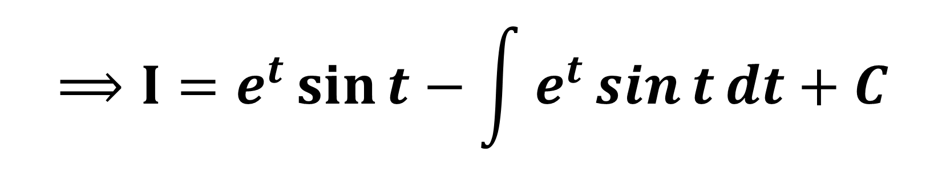

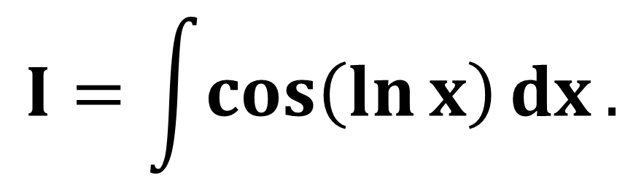
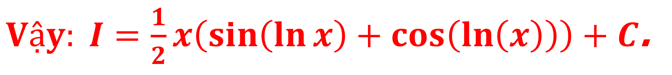

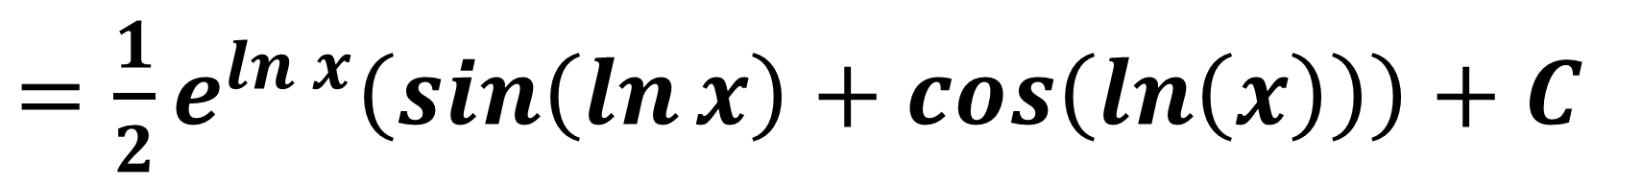
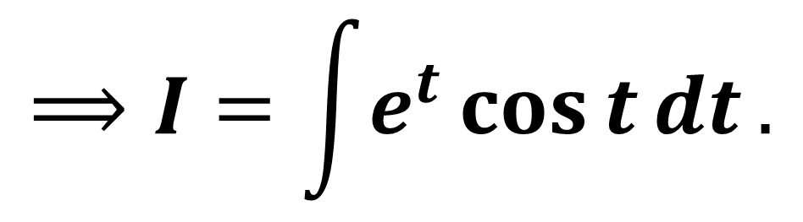
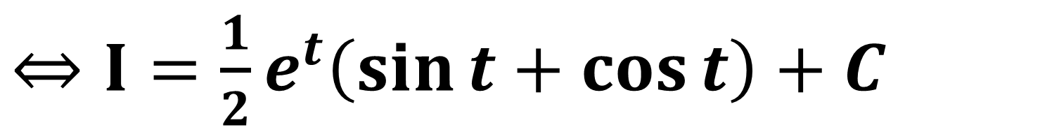






II
NGUYÊN HÀM TỪNG PHẦN KẾT HỢP ĐỔI BIẾN SỐ
Câu 1:
Tìm nguyên hàm của hàm số $y=\cos\left(\ln{x}\right)$.
Bài giải
$$\text{Đặ}\text{t}\left\{\begin{aligned}&u=e^{t} \\ &dv=\sin{t}dt\end{aligned}\right.$$
$⇒\left\{\begin{aligned}&du=e^{t}dt \\ &v=−\cos{t}\end{aligned}\right.$
$$I=\int{\cos\left(\ln{x}\right)dx}.$$
$⇒dt=\frac{dx}{x}$
$$J=−e^{t}\cos{t}+\int{e^{t}}\cos{t}dt+C$$
$=−e^{t}\cos{t}+I+C$
Đặt $t=\ln{x}$
$$⟹I=\int{e^{t}\cos{t}dt}.$$
$$\text{Đặ}\text{t}\left\{\begin{aligned}u=e^{t} \\ dv=\cos{t}dt\end{aligned}\right.$$
$⇒\left\{\begin{aligned}du=e^{t}dt \\ v=sint\end{aligned}\right.$
Thay vào $I$, suy ra
$I=e^{t}\sin{t}+e^{t}\cos{t}−I+C$
$$⟹I=e^{t}\sin{t}−\int{e^{t}\sin{t}dt}+C$$
$⇔I=\frac{1}{2}e^{t}\left(\sin{t}+\cos{t}\right)+C$
$$\text{Đặ}\text{t} J= \int{e^{t}\sin{t}dt.}$$
$=\frac{1}{2}e^{\ln{x}}\left(\sin\left(\ln{x}\right)+\cos\left(\ln\left(x\right)\right)\right)+C$
$Vậy: I=\frac{1}{2}x\left(\sin\left(\ln{x}\right)+\cos\left(\ln\left(x\right)\right)\right)+C$.

Slide 7









II
NGUYÊN HÀM TỪNG PHẦN KẾT HỢP ĐỔI BIẾN SỐ
Câu 2:
Tìm nguyên hàm $I=\int{\frac{1}{2\cos^{2}{\sqrt{x}}}dx}$.
Bài giải
Đặt $t=\sqrt{x}$
$$⇒t^{2}=x⇒2tdt=dx$$
$$⟹I=\int{\frac{2tdt}{2\cos^{2}{t}}}=\int{\frac{t}{\cos^{2}{t}}dt}$$
Đặt $\left\{\begin{aligned}u=t \\ dv=\frac{1}{\cos^{2}{t}}dt\end{aligned}\right.$
$$⇒\left\{\begin{aligned}du=dt \\ v=\tan{t}\end{aligned}\right.$$
⟹ $I=t.\tan{t}−\int{\tan{t}dt}+C$
$=t.\tan{t}−\ln\left|\cos{t}\right|+C$
$=\sqrt{x}.\tan{\sqrt{x}}−\ln\left|\cos{\sqrt{x}}\right|+C$.

Slide 8













II
NGUYÊN HÀM TỪNG PHẦN KẾT HỢP ĐỔI BIẾN SỐ
Câu 3:
Tìm nguyên hàm $I=\int{\frac{\left(x−1\right)\sin{x}}{\cos^{2}{x}}dx}$
Bài giải
$$⟹I=\frac{x−1}{\cos{x}}−\int{\frac{dx}{\cos{x}}}+C$$
$$I=\int{\frac{\left(x−1\right)\sin{x}}{\cos^{2}{x}}dx}$$
Đặt $K=\int{\frac{dx}{\cos{x}}}$ $=\int{\frac{\cos{x}}{\cos^{2}{x}}dx}=\int{\frac{\cos{x}}{1−\sin^{2}{x}}dx}$
Đầu tiên ta tìm $J=\int{\frac{\sin{x}}{\cos^{2}{x}}dx}$
Đặt $t=\sin{x}⇒dt=\cos{x}dx$
Đặt $t=\cos{x}$ $⇒dt=−\sin{x}dx$
Khi đó $K=\int{\frac{dt}{1−t^{2}}}$ $=\int{\frac{dt}{\left(1−t\right)(t+t)}}$
Khi đó $J=\int{\frac{−dt}{t^{2}}}$ $=\frac{1}{t}+C=\frac{1}{\cos{x}}+C$
$=\frac{1}{2}\ln\left|\frac{1+t}{1−t}\right|dt+C=\frac{1}{2}\ln\left|\frac{1+\sin{x}}{1−\sin{x}}\right|+C$
Đặt: $\left\{\begin{aligned}u=x−1 \\ dv=\frac{\sin{x}}{\cos^{2}{x}}dx\end{aligned}\right.$
$⇒\left\{\begin{aligned}du=dx \\ v=\frac{1}{\cos{x}}\end{aligned}\right.$
$$⟹I=\frac{x−1}{\cos{x}}−\frac{1}{2}\ln\left|\frac{1+\sin{x}}{1−\sin{x}}\right|+C$$

Slide 9









II
NGUYÊN HÀM TỪNG PHẦN KẾT HỢP ĐỔI BIẾN SỐ
Câu 4:
Tìm nguyên hàm $I=\int{\frac{x\ln{x}}{{\left(x^{2}+1\right)}^{2}}dx}$
Bài giải
$$I=\int{\frac{x\ln{x}}{{\left(x^{2}+1\right)}^{2}}dx}$$
Xét: $J=\int{\frac{x}{{\left(x^{2}+1\right)}^{2}}dx}$
$⇒\left\{\begin{aligned}du=\frac{1}{x}dx \\ v=−\frac{1}{2}.\frac{1}{x^{2}+1}dx\end{aligned}\right.$
Đặt $\left\{\begin{aligned}u=\ln{x} \\ dv=\frac{x}{{\left(x^{2}+1\right)}^{2}}dx\end{aligned}\right.$
Đặt $t=x^{2}+1$ $⇒dt=2xdx$
$J=\int{\frac{dt}{2t^{2}}}=−\frac{1}{2t}+C=−\frac{1}{2\left(x^{2}+1\right)}+C$
$I=−\frac{1}{2}.\frac{1}{x^{2}+1}\ln{x}+\frac{1}{2}\int{\frac{1}{x(x^{2}+1)}dx}$
$=−\frac{1}{2}.\frac{1}{x^{2}+1}\ln{x}+\frac{1}{4}\int{\left(\frac{2}{x}−\frac{2x}{x^{2}+1}\right)dx}$
$=−\frac{1}{2}.\frac{1}{x^{2}+1}\ln{x}+\frac{1}{2}\ln{x}−\frac{1}{4}\ln\left(x^{2}+1\right)+C$

Slide 10













II
NGUYÊN HÀM TỪNG PHẦN KẾT HỢP ĐỔI BIẾN SỐ
Câu 5
Tìm nguyên hàm $I=\int{\frac{\left(x^{2}+2x\right)e^{\sqrt{x+1 }}}{\sqrt{x+1}}dx}$
Bài giải
Đặt $\left\{\begin{aligned}u=x^{2}+2x \\ dv=\frac{e^{\sqrt{x+1 }}}{\sqrt{x+1}}dx\end{aligned}\right.$
Xét $J=\int{\frac{e^{\sqrt{x+1 }}}{\sqrt{x+1}}dx}$
$$⇒\left\{\begin{aligned}du=2\left(x+1\right)dx \\ v=2e^{\sqrt{x+1}} \end{aligned}\right.$$
Đặt $t=\sqrt{x+1}$
$$⇒t^{2}=x+1⇒2tdt=dx$$
$$I=2\left(x^{2}+2x\right)e^{\sqrt{x+1}}−4\int{(x+1)e^{\sqrt{x+1}}dx}$$
$$J=\int{\frac{2te^{t}}{t}dt}=\int{2e^{t}dt}$$
Xét $K=\int{(x+1)e^{\sqrt{x+1}}dx}$
$$=2e^{t}+C=2e^{\sqrt{x+1}}+C$$
Đặt $t=\sqrt{x+1} ⇒t^{2}=x+1⇒2tdt=dx$
Ta có: $I=\int{\frac{\left(x^{2}+2x\right)e^{\sqrt{x+1 }}}{\sqrt{x+1}}dx}$
$$⟹K=\int{2t^{3}e^{t}dt}$$

Slide 11









II
NGUYÊN HÀM TỪNG PHẦN KẾT HỢP ĐỔI BIẾN SỐ
Câu 5
Tìm nguyên hàm $I=\int{\frac{\left(x^{2}+2x\right)e^{\sqrt{x+1 }}}{\sqrt{x+1}}dx}$
Bài giải
Dấu + | Đạo hàm $$u=2t^{3}$$ | Nguyên hàm $$dv=e^{t}dt$$
$$−$$ | $$6t^{2}$$ | $$e^{t}$$
+ | $$12t$$ | $$e^{t}$$
$$−$$ | $$12$$ | $$e^{t}$$
 | $$0$$ | $$e^{t}$$
$K=\int{2t^{3}{.e}^{t}dt}$
$$=2t^{3}.e^{t}$$
$$− 6t^{2}{.e}^{t}$$
$$+ 12t.e^{t}$$
$$− 12e^{t}+C$$
$$=2e^{t}\left(t^{3}−3t^{2}+6t−6\right)+C$$
$$=2e^{\sqrt{x+1}}\left({\sqrt{x+1}}^{3}−3\left(x+1\right)+6\sqrt{x+1}−6\right)+C$$
Vậy $I=2\left(x^{2}+2x\right)e^{\sqrt{x+1}}−4.K$
= $2\left(x^{2}+2x\right)e^{\sqrt{x+1}}− 4\left(2e^{\sqrt{x+1}}({\sqrt{x+1}}^{3} −3\left(x+1\right)+6\sqrt{x+1}−6\right)+C$

Slide 12




















III
NGUYÊN HÀM TỪNG PHẦN NÂNG CAO
Câu 1
Cho $f(x)$ là hàm số liên tục trên $ℝ$ thỏa mãn $f\left(x\right)+f^{′}\left(x\right)=x,∀x∈ℝ$ và $f\left(0\right)=1$.
Tính $f\left(1\right)$.
$$\text{A}\text{.} \frac{2}{e}\text{.}$$
$$\text{B}\text{.} \frac{1}{e}\text{.}$$
$$\text{D}\text{.} \frac{e}{2}\text{.}$$
$$\text{C}\text{.} e\text{.}$$
Bài giải
$I=\int{x.e^{x}}dx=x.e^{x}−\int{e^{x}}dx$
Ta có: $f\left(x\right)+f^{′}\left(x\right)=x$ $(1)$
$=x.e^{x}−e^{x}+C$
Nhân 2 vế của $(1)$ với $e^{x}$
Ta được $e^{x}.f\left(x\right)+e^{x}.f^{′}\left(x\right)=x.e^{x}$.
$⟹ e^{x}f\left(x\right)=x.e^{x}−e^{x}+C$.
Theo giả thiết $f(0)=1$
Hay ${\left[e^{x}.f\left(x\right)\right]}^{′}=x.e^{x}$
$⇒e^{x}.f\left(x\right)=\int{x.e^{x}}dx$.
Do đó: $e^{0}f\left(0\right)=0.e^{0}−e^{0}+C$
Xét $I=\int{x.e^{x}}dx$.
$⟹C=2$
Đặt $\left\{\begin{matrix} u=x \\ e^{x}dx=dv\end{matrix}\right.$
$$⇒\left\{\begin{aligned}du=dx \\ v=e^{x}\end{aligned}\right.$$
$⇒f\left(x\right)=\frac{x.e^{x}{−}e^{x}+2}{e^{x}}$
$⇒f\left(1\right)=\frac{2}{e}$
$\text{Ch}\text{ọ}\text{n}$ A.

Slide 13










III
NGUYÊN HÀM TỪNG PHẦN NÂNG CAO
Câu 2
Cho hàm số $y=f\left(x\right)$. Biết hàm số đã cho thỏa mãn hệ thức
.
Hỏi hàm số $y=f\left(x\right)$ là hàm số nào trong các hàm số sau?
$$\text{B}\text{.} f\left(x\right)=\frac{π^{x}}{\ln{π}}\text{.}$$
$$\text{D}\text{.} f\left(x\right)=−\frac{π^{x}}{\ln{π}}\text{.}$$
$$\text{A}\text{. }f\left(x\right)=−π^{x}\ln{π}\text{.}$$
$$\text{C}\text{.} f\left(x\right)=π^{x}\ln{π}\text{.}$$
Bài giải
Ta có: $\int{f\left(x\right)\sin{x}dx\text{ =}}−f\left(x\right)\cos{x}+\int{π^{x}\cos{x}dx}$ (1).
.
Mặt khác $\int{f\left(x\right)\sin{x}dx}$.
Đặt $\left\{\begin{aligned}&u=f\left(x\right) \\ &dv=\sin{x}dx\end{aligned}\right.$
$$⇒\left\{\begin{aligned}du=f′(x) \\ v=−\cos{x}\end{aligned}\right.$$
⟹ $\int{f\left(x\right)\sin{x}dx}=−f\left(x\right)\cos{x}+\int{f′\left(x\right)\cos{x}dx}$.
Theo hệ thức (1), suy ra $f′\left(x\right)=π^{x}$.
Lấy nguyên hàm 2 vế ta được $\int{f^{′}\left(x\right)dx}=\int{π^{x}}dx ⟹f\left(x\right)=\frac{π^{x}}{\ln{π}}$
$\text{Ch}\text{ọ}\text{n}$ B.

Slide 14













III
NGUYÊN HÀM TỪNG PHẦN NÂNG CAO
Câu 3
Giả sử $F\left(x\right)$ là một nguyên hàm của hàm số $f\left(x\right)=\frac{\ln\left(x+3\right)}{x^{2}}$ thỏa mãn $F\left(−2\right)+F\left(1\right)=0$ và $F\left(−1\right)+F\left(2\right)=a\ln{2}+b\ln{5}$, với $a, b$ là các số hữu tỷ. Giá trị của $3a+6b$ bằng
$$\text{A}\text{. }−4$$
$$\text{B}\text{.} 5$$
$$\text{C}\text{.} 0$$
$$\text{D}\text{.} −3\text{.}$$
Bài giải
$=−\frac{1}{x}\ln\left(x+3\right)+\frac{1}{3}\ln\left|x\right|−\frac{1}{3}\ln\left(x+3\right)+C$
Xét $\int{f\left(x\right)dx=}\int{\frac{\ln\left(x+3\right)}{x^{2}}}dx$
$=−\left(\frac{1}{x}+\frac{1}{3}\right)\ln\left(x+3\right)+\frac{1}{3}\ln\left|x\right|+C$
Đặt $\left\{\begin{aligned}u=\ln\left(x+3\right) \\ dv=\frac{1}{x^{2}}dx\end{aligned}\right.$
$⇒\left\{\begin{aligned}&du=\frac{1}{x+3} \\ &v=−\frac{1}{x}\end{aligned}\right.$
• Xét trên $\left(−3;0\right)$
Ta có: $F\left(x\right)=−\left(\frac{1}{x}+\frac{1}{3}\right)\ln\left(x+3\right)+\frac{1}{3}\ln\left(−x\right)+C_{1}$
$$⟹\int{f\left(x\right)dx=}−\frac{1}{x}\ln\left(x+3\right)+\int{\frac{1}{x\left(x+3\right)}dx}$$
Tính $F\left(−2\right)=\frac{1}{6}\ln{1}+\frac{1}{3}\ln{2}+C_{1}=\frac{1}{3}\ln{2}+C_{1}$;
$=−\frac{1}{x}\ln\left(x+3\right)+\frac{1}{3}\int{\left(\frac{1}{x}−\frac{1}{x+3}\right)dx}$
$F\left(−1\right)=\frac{2}{3}\ln{2}+\frac{1}{3}\ln{1}+C_{1}=\frac{2}{3}\ln{2}+C_{1}$

Slide 15










III
NGUYÊN HÀM TỪNG PHẦN NÂNG CAO
Câu 3
Giả sử $F\left(x\right)$ là một nguyên hàm của hàm số $f\left(x\right)=\frac{\ln\left(x+3\right)}{x^{2}}$ thỏa mãn $F\left(−2\right)+F\left(1\right)=0$ và $F\left(−1\right)+F\left(2\right)=a\ln{2}+b\ln{5}$, với $a, b$ là các số hữu tỷ. Giá trị của $3a+6b$ bằng
$$\text{A}\text{. }−4$$
$$\text{B}\text{.} 5$$
$$\text{C}\text{.} 0$$
$$\text{D}\text{.} −3\text{.}$$
Bài giải
$⇔\frac{1}{3}\ln{2}+C_{1}−\frac{8}{3}\ln{2}+C_{2}=0⇔C_{1}+C_{2}=\frac{7}{3}\ln{2}$
• Xét trên $\left(0;+∞\right)$
Vậy: $F\left(−1\right)+F\left(2\right)=\frac{2}{3}\ln{2}+C_{1}−\frac{5}{6}\ln{5}+\frac{1}{3}\ln{2}+C_{2}$
Ta có: $F\left(x\right)=−\left(\frac{1}{x}+\frac{1}{3}\right)\ln\left(x+3\right)+\frac{1}{3}\ln{x}+C_{2}$.
$=\ln{2}−\frac{5}{6}\ln{5}+C_{1}+C_{2}$. $=\ln{2}−\frac{5}{6}\ln{5}+\frac{7}{3}\ln{2}$
Tính $F\left(1\right)=−\frac{4}{3}\ln{4}+\frac{1}{3}\ln{1}+C_{2}=−\frac{8}{3}\ln{2}+C_{2}$;
$=\frac{10}{3}\ln{2}−\frac{5}{6}\ln{5}=a\ln{2}+b\ln{5}$
$$F\left(2\right)=−\frac{5}{6}\ln{5}+\frac{1}{3}\ln{2}+C_{2}$$
Suy ra $a=\frac{10}{3}$; $b=−\frac{5}{6}$ $⇒3a+6b=5$.
$\text{Ch}\text{ọ}\text{n}$ B.
Theo giả thiết bài toán ta có: $F\left(−2\right)+F\left(1\right)=0$

Slide 16














III
NGUYÊN HÀM TỪNG PHẦN NÂNG CAO
Câu 4
Cho hàm số $f(x)$ liên tục và có đạo hàm trên $\left(0;\frac{π}{2}\right)$, thoả mãn: $f\left(x\right)+\tan{x}.f^{′}\left(x\right)=\frac{x}{\cos^{3}{x}}$. Biết rằng $\sqrt{3}f\left(\frac{π}{3}\right)−f\left(\frac{π}{6}\right)=aπ\sqrt{3}+b\ln{3}$ trong đó $a,b∈Q$. Giá trị của biểu thức $P=a+b$ bằng:
$$\text{A}\text{.}\frac{14}{9}\text{.}$$
$$\text{B}\text{.}−\frac{2}{9}\text{.}$$
$$\text{C}\text{.}\frac{7}{9}\text{.}$$
$$\text{D}\text{.}−\frac{4}{9}\text{.}$$
Bài giải
$$⇒\sin{x}.f\left(x\right)=\int{\frac{x}{\cos^{2}{x }}dx}$$
$f\left(x\right)+\tan{x}.f^{′}\left(x\right)=\frac{x}{\cos^{3}{x}}$
Tính $I=\int{\frac{x}{\cos^{2}{x }}dx}$.
$⇔\cos{x}.f\left(x\right)+\sin{x}.f^{′}\left(x\right)=\frac{x}{\cos^{2}{x}}$.
Đặt $\left\{\begin{aligned}u=x \\ dv=\frac{dx}{\cos^{2}{x}}\end{aligned}\right.$
$$⇒\left\{\begin{aligned}du=dx \\ v=\tan{x}\end{aligned}\right.$$
$⇔{\left[\sin{x }.f\left(x\right)\right]}^{′}=\frac{x}{\cos^{2}{x }}$.
S$uy ra\int{{\left[\sin{x }.f\left(x\right)\right]}^{′}dx}=\int{\frac{x}{\cos^{2}{x }}dx}$
Khi đó
$I=\int{\frac{x}{\cos^{2}{x }}dx}=x\tan{x}−\int{\tan{x}dx}$

Slide 17









III
NGUYÊN HÀM TỪNG PHẦN NÂNG CAO
Câu 4
Cho hàm số $f(x)$ liên tục và có đạo hàm trên $\left(0;\frac{π}{2}\right)$, thoả mãn $f\left(x\right)+\tan{x}.f^{′}\left(x\right)=\frac{x}{\cos^{3}{x}}$. Biết rằng $\sqrt{3}f\left(\frac{π}{3}\right)−f\left(\frac{π}{6}\right)=aπ\sqrt{3}+b\ln{3}$ trong đó $a,b∈Q$. Giá trị của biểu thức $P=a+b$ bằng:
$$\text{A}\text{.}\frac{14}{9}\text{.}$$
$$\text{B}\text{.}−\frac{2}{9}\text{.}$$
$$\text{C}\text{.}\frac{7}{9}\text{.}$$
$$\text{D}\text{.}−\frac{4}{9}\text{.}$$
Bài giải
Theo giả thiết bài toán ta có:
$aπ\sqrt{3}+b\ln{3}=\sqrt{3}f\left(\frac{π}{3}\right)−f\left(\frac{π}{6}\right)$
$I=x\tan{x}−\int{\tan{x}dx}$
$=x\tan{x}+\int{\frac{d(\cos{x})}{\cos{x}}}=x\tan{x}+\ln\left|\cos{x}\right|$
$=\sqrt{3}\left(\frac{2π}{3}−\frac{2\ln{2}}{\sqrt{3}}\right)−\left(\frac{π\sqrt{3}}{9}+2\ln{\frac{\sqrt{3}}{2}}\right)$
$=\frac{5π\sqrt{3}}{9}−\ln{3}$.
Suy ra: $a=\frac{5}{9}$ và $b=−1$
$$⟹f\left(x\right)=\frac{x\tan{x}+\ln\left|\cos{x}\right|}{\sin{x}}=\frac{x}{\cos{x}}+\frac{\ln\left|\cos{x}\right|}{\sin{x}}$$
Vậy: $P=a+b=\frac{−4}{9}$
Chọn D

Slide 18















IV
NGUYÊN HÀM TỪNG PHẦN CHỨA THAM SỐ
Câu 1
Gọi $F\left(x\right)$ là nguyên hàm trên $ℝ$ của hàm số $f\left(x\right)=x^{2}e^{ax} \left(a≠0\right)$,
sao cho $F\left(\frac{1}{a}\right)=F\left(0\right)+1.$ Chọn mệnh đề đúng trong các mệnh đề sau.
$$\text{A}\text{.} 0<a≤1\text{.}$$
$$\text{B}\text{.} a<−2\text{.}$$
$$\text{C}\text{.} a≥3\text{.}$$
$$\text{D}\text{.} 1<a<2\text{.}$$
Bài giải
Xét $A=\int{xe^{ax}dx}$.
Ta có: $F\left(x\right)=\int{x^{2}e^{ax}}dx$.
$⇒\left\{\begin{aligned}&du=dx \\ &v=\frac{1}{a}e^{ax}\end{aligned}\right.$.
Đặt $\left\{\begin{aligned}&u=x \\ &dv=e^{ax}dx\end{aligned}\right.$
Đặt $\left\{\begin{aligned}&u=x^{2} \\ &dv=e^{ax}dx\end{aligned}\right.$
$⇒\left\{\begin{aligned}&du=2xdx \\ &v=\frac{1}{a}e^{ax}\end{aligned}\right.$.
$⇒A=\frac{1}{a}xe^{ax}−\frac{1}{a}\int{e^{ax}dx}\left(2\right)$
Khi đó
$$F\left(x\right)=\frac{1}{a}x^{2}e^{ax}−\frac{2}{a}\int{xe^{ax}dx}=\frac{1}{a}x^{2}e^{ax}−\frac{2}{a}.A\left(1\right)$$
Từ $\left(1\right)$ và $\left(2\right)$ suy ra
$F\left(x\right)=\frac{1}{a}x^{2}e^{ax}−\frac{2}{a^{2}}xe^{ax}+\frac{2}{a^{2}}\int{e^{ax}dx}$

Slide 19








IV
NGUYÊN HÀM TỪNG PHẦN CHỨA THAM SỐ
Câu 1
Gọi $F\left(x\right)$ là nguyên hàm trên $ℝ$ của hàm số $f\left(x\right)=x^{2}e^{ax} \left(a≠0\right)$,
sao cho $F\left(\frac{1}{a}\right)=F\left(0\right)+1.$ Chọn mệnh đề đúng trong các mệnh đề sau.
$$\text{A}\text{.} 0<a≤1\text{.}$$
$$\text{B}\text{.} a<−2\text{.}$$
$$\text{C}\text{.} a≥3\text{.}$$
$$\text{D}\text{.} 1<a<2\text{.}$$
Bài giải
$F\left(x\right)=\frac{1}{a}x^{2}e^{ax}−\frac{2}{a^{2}}xe^{ax}+\frac{2}{a^{2}}\int{e^{ax}dx}$
$=\frac{1}{a}x^{2}e^{ax}−\frac{2}{a^{2}}xe^{ax}+\frac{2}{a^{3}}e^{ax}+C$.
Mà $F\left(\frac{1}{a}\right)=F\left(0\right)+1$
$⇒$ $\frac{1}{a^{3}}e−\frac{2}{a^{3}}e+\frac{2}{a^{3}}e+C=\frac{2}{a^{3}}+1+C$
$$⇒a^{3}=e−2$$
$⇒a=\sqrt[3]{e−2}⇒0<a≤1.$
$\text{Ch}\text{ọ}\text{n}$ A.

Slide 20














IV
NGUYÊN HÀM TỪNG PHẦN CHỨA THAM SỐ
Câu 2
Cho $a$ là số thực dương. Biết rằng $F\left(x\right)$ là một nguyên hàm của hàm số $f\left(x\right)=e^{x}\left(\ln\left(ax\right)+\frac{1}{x}\right)$ thỏa mãn $F\left(\frac{1}{a}\right)=0$ và $F\left(2018\right)=e^{2018}$. Mệnh đề nào sau đây đúng?
$$\text{A}\text{.} a∈\left(\frac{1}{2018};1\right)\text{.}$$
$$\text{B}\text{.} a∈\left.\left(\left.0;\frac{1}{2018}\right.\right)\right.\text{.}$$
$\text{C}\text{.} a∈\left(\left.1;2018 \right.\right)$.
$$\text{D}\text{.} a∈\left.(2018;+∞\right)\text{.}$$
Bài giải
$$I=\int{e^{x}\left(\ln\left(ax\right)+\frac{1}{x}\right)dx}$$
Thay vào (1) , ta được: $F\left(x\right)=e^{x}\ln\left(ax\right)+C$.
Với $\left\{\begin{aligned}&F\left(\frac{1}{a}\right)=0 \\ &F\left(2018\right)=e^{2018}\end{aligned}\right.$
$$⇒\left\{\begin{aligned}&e^{\frac{1}{a}}.\ln{1}+C=0 \\ &e^{2018}\ln\left(a.2018\right)+C=e^{2018}\end{aligned}\right.$$
$=\int{e^{x}\ln\left(ax\right)dx}+\int{\frac{e^{x}}{x}dx}$ (1)
Đặt $\left\{\begin{aligned}&u=\ln\left(ax\right) \\ &dv=e^{x}dx\end{aligned}\right.$
$⇒\left\{\begin{aligned}&du=\frac{1}{x}dx \\ &v=e^{x}\end{aligned}\right.$
$$⇔\left\{\begin{aligned}&C=0 \\ &\ln\left(a.2018\right)=1\end{aligned}\right.⇒a=\frac{e}{2018}$$
$⇒\int{e^{x}\ln\left(ax\right)dx}=e^{x}\ln\left(ax\right)−\int{\frac{e^{x}}{x}dx}$
Vậy $a∈\left(\frac{1}{2018};1\right)$
$\text{Ch}\text{ọ}\text{n}$ A.

Slide 21
DẶN DÒ
1
Xem lại các dạng bài tập trên
2
Xem trước bài
PHƯƠNG TRÌNH BẬC HAI VỚI HỆ SỐ THỰC

